Slide 1
Comité de Inversiones Sesión número 009
Febrero 2015

Slide 2
Orden del Día
Comité de Inversión Sesión número 009
24 de febrero de 2015
Informe sobre resultados y estrategia de inversión del Fondo de Apoyo a las Necesidades de Vivienda de los Trabajadores (FANVIT)
Informe sobre la composición del portafolio del FANVIT
Informe sobre los avances en la implementación del FANVIT

Slide 3
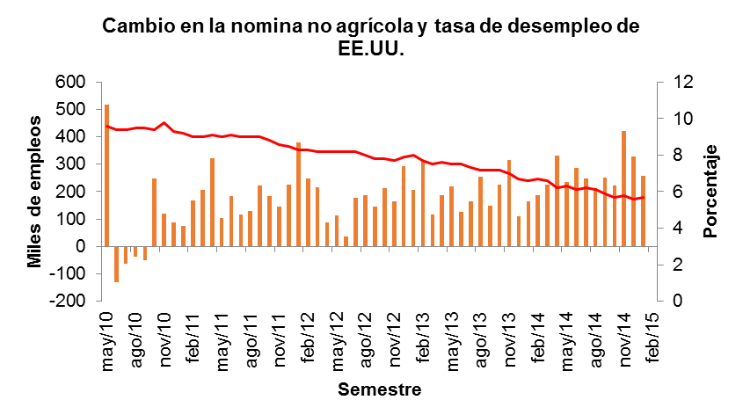
Entorno Económico Internacional
El 12 de febrero Venezuela introdujo el Sistema Marginal de Divisas (SIMADI), el nivel inicial de cotización será de 170 VEF/USD, lo cual es muy cercano al nivel de 190 que se maneja en el mercado negro. El tipo de cambio “oficial” es de 6.30 VEF/USD.
La volatilidad en los mercados de futuros de mercancías en Chicago continúa en este inicio de año, principalmente en el mercado de petróleo. Un sector que sufrirá las consecuencias de manera rápida será el de shale oil, debido a los relativamente altos costos de extracción.
El consenso más común entre los analistas de mercado es el sentimiento positivo hacia la economía Estadounidense. Las recomendaciones contienen los distintos índices de este país: S&P500, Dow Jones, NASDAQ y Russell 2000.
La siguiente recomendación más escuchada son inversiones en renta variable en Europa, las sorpresas positivas del último trimestre del año sumadas a la inyección de liquidez que inicia en marzo proveen un escenario positivo para las empresas.
El 6 de febrero, se publicaron el número de empleo generados en enero y la tasa de desempleo en EUA. La tendencia positiva marcada durante 2014 con generación de empleos mensuales arriba de 200,000 continúa hacia 2015. Un nivel de desempleo constante cercano a 5.60% es uno de los datos más importantes de cara a la normalización de la economía en EUA. Este dato positivo desencadenó nuevamente el apetito de los inversionistas por USD, manteniendo el índice de dólar (DXY) relativo a divisas del mundo en niveles tan altos como en 2003.

Slide 4
Entorno Económico Nacional
La junta de gobierno de Banxico mantuvo la tasa de referencia en 3.00% (29 de enero), en línea con lo esperado por el mercado. En las minutas se puede leer una creciente preocupación por el efecto que pudiera tener en la inflación, un tipo de cambio cercano a 15.00 por un periodo prolongado de tiempo. Hasta ahora el efecto no ha sido de mayor relevancia. La inflación durante enero fue sorpresivamente negativa, de manera que se espera que este año quede cerca del objetivo de Banxico de 3.00%.
Las minutas publicadas el 11 de febrero reflejan una mayor inclinación hacia escenarios de alza de tasas, el Gobernador del Banco de México, incluso mencionó en una entrevista que se podrían adelantar a la posible alza en los Estados Unidos. La curva de Bonos M ha reflejado este escenario con un aplanamiento a través de una mayor subida en los niveles de corto plazo.
El tipo de cambio continúa con sesiones volátiles, reflejando tanto las preocupaciones mundiales de Grecia y Ucrania, como los efectos que pudiera tener un precio bajo del barril de petróleo por un tiempo prolongado tanto en México como en otros países emergentes.
Las expectativas de mercado para el precio del petróleo son bajas para el 2015, de acuerdo a la encuesta de Bloomberg se espera que el precio promedio sea de 53 dólares por barril para la mezcla mexicana.
Fuente: Bloomberg
Fuente: Bloomberg

Slide 5
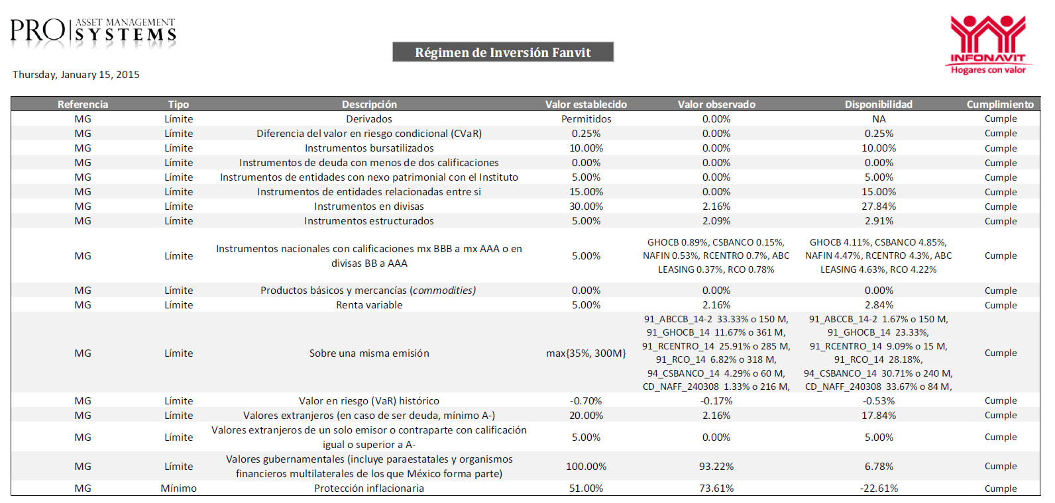
Cumplimiento del Régimen de Inversión

Slide 6
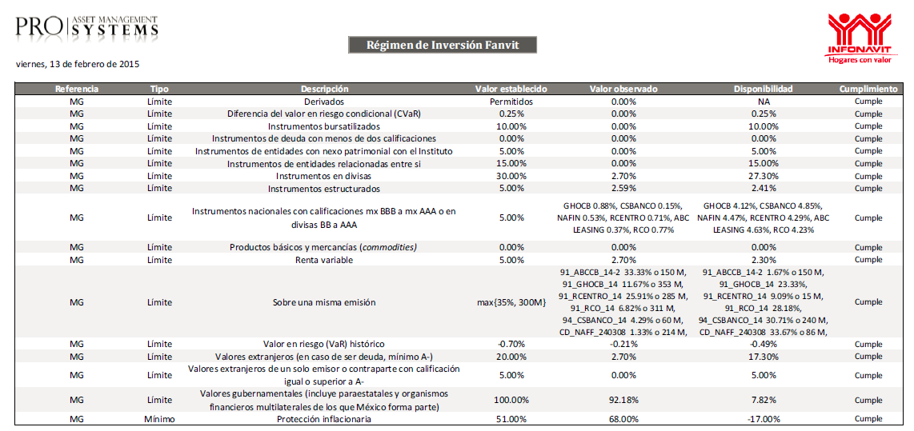
Cumplimiento del Régimen de Inversión

Slide 7
Estrategia de inversión
Dimensión
Descripción
Renta Fija
    Durante el mes de enero se tomaron utilidades en los instrumentos de Udibonos de 3 y 5 años y en bonos nominales en los plazos de 3,10 y 30 años aprovechando los nivel más bajos en 2 años en la curva de México.
    Se mantendrá una estrategia defensiva en el corto y mediano plazo comprando instrumentos con tasa variable que cumplen con el régimen de inversión y protección inflacionaria.
    Se recomprarán posiciones en la parte media de la curva aprovechando la subida de 50 puntos base de los últimos días.
    Se buscará comprar emisiones corporativas con duración entre 5 y 10 años con sobretasas arriba de gobierno federal por más de 180 puntos base que cumplan con el régimen de inversión y que aumenten la tasa cupón de portafolio.
    Se comprarán instrumentos de tasa variable corporativos con sobretasa por arriba de gobierno federal como protección contra una subida de tasas.
Renta Variable
    Continuaremos comprando los índices accionarios de EUA como el S&P500 que actualmente se encuentra en niveles máximos históricos , Russell 2000 y NASDAQ.
    En el mercado local se buscará una corrección en el IPC para comprar NAFTRAC actualmente se encuentra en niveles de 43,000 puntos donde tiene una resistencia importante.
    Se incrementarán las posiciones en las fibras Macquarie, Prologis y Terra hasta alcanzar el 5% permitido por el régimen de inversión.
Notes:
De los casi 120 millones de mexicanos solo el 34% ahorra, es decir alrededor de 72 millones de mexicanos no ahorran ¿ Y tu Ahorras ?

Slide 8
Estrategia de inversión
En las últimas semanas se ha observado alta volatilidad en los mercados de deuda mexicanos, mostrando un alza en las tasas de interés de 45 puntos base desde que tocó el mínimo el 28 de enero en el M-Bono de 10 años. La parte corta de la curva (M-Bono de 2 años) que usualmente es más estable, mostró un aumento de 50 puntos base en el mismo periodo.
Notes:
De los casi 120 millones de mexicanos solo el 34% ahorra, es decir alrededor de 72 millones de mexicanos no ahorran ¿ Y tu Ahorras ?

Slide 9
Duración de Instrumentos y cupones del FANVIT
Al 13 de febrero de 2015 se tienen los siguientes analíticos :
Principales analíticos
Tasa de rendimiento (a vencimiento) | 4.11%
Tasa Cupón | 6.30%
Duración (años) | 2.94
VaR | 0.21%
Sensibilidad por Duración

Slide 10
Riesgo del FANVIT
Comparativo de riesgo (VaR) de las SB1 y el FANVIT
(Porcentaje al cierre de enero de 2014)
El límite de riesgo (VaR) para las SB1 establecido por la Consar es de .70%
Durante el periodo de enero-febrero, el FANVIT presentó un VaR de 0.21%¹, entre los menores en comparación al resto de las Siefores
Fuente: CONSAR, PRO Asset Management
* Promedio de Siefores Básicas 1
¹ VaR al 13 de febrero de 2015

Slide 11
Rendimiento del FANVIT
En cuanto a rendimiento, al 13 de febrero, el FANVIT registró los siguientes resultados:
Rendimiento del FANVIT vs. Valores de referencia
Referencias | Rend. Dic-Ene | Rend. Ene-Feb (Supuesto sin fondeo en portafolio) | Rend. Ene-Feb
FANVIT YTM (tasa a vencimiento) | 3.89% | 4.21% | 4.11%
Valor de referencia aprobado | 1.38% | 1.95% | 1.95%
Tesorería | 3.03% | 3.06% | 3.06%
Inflación (anual) | 4.08% | 3.07% | 3.07%
El rendimiento del FANVIT actualmente es 216pb (2.16%) mayor al Valor de Referencia aprobado anteriormente por este Comité en etapa inicial.
El portafolio cuenta con aproximadamente 40,000 millones, de los cuales 4,000 millones son invertidos en reportos (fondeo), obteniendo un rendimiento de 3.06%, esperando una oportunidad de mercado. Lo anterior, ha ocasionado que la tasa de rendimiento a vencimiento del portafolio haya disminuido 10pb durante el perdido de referencia

Slide 12
Resultados económicos del FANVIT
Objetivo del análisis y supuestos
El objetivo de esta análisis es mostrar cuál sería el costo de oportunidad de la inversión del FANVIT, de una estrategia de mediano/largo plazo, comparado con una estrategia de muy corto plazo, como la de la Tesorería.
Para poder hacer este análisis tenemos que suponer que todos los instrumentos, los cuales tienen distintos plazos, hubieran vencido el 13 de febrero de 2015.
Resultados
aproximados
Al 13 de febrero de 2015 se tienen los siguientes resultados, bajo el supuesto anterior:
El rendimiento generado por el FANVIT, durante el periodo del 15 de enero al 13 de febrero de 2015, es de $138,485,250
La ganancia generada por el FANVIT durante dicho periodo es aproximadamente 33% superior a lo generado por una estrategia como la de la Tesorería en reportos.
Resultados del 15 de enero al 13 de febrero de 2015 | Total (%, pesos)
Rendimiento Tesorería | 3.06%
Valor de referencia aprobado para la etapa inicial | 1.95%
FANVIT YTM | 4.11%
Ganancia FANVIT ¹ | $138,485,250
Ganancia si sólo se hubiera invertido en reporto | $103,927,000
Diferencia (costo de oportunidad) | $34,558,250
% sobre Fondeo gubernamental | 33%
Ganancia acumulada generada con estrategia del FANVIT ( al 13 feb) | $572,970,855
Ganancia acumulada adicional que ha generado la estrategia el FANVIT vs. Estrategia de reporto (Tesorería) (al 13 de febrero) | $286,808,155
1. Se utilizó el promedio de los activos durante el periodo del 15 de enero al 13 de febrero de 2015 para el cálculo de las ganancias y el costo de oportunidad: 40,360 millones.

Slide 13
Resultados económicos del FANVIT (valuación)
Al 13 de febrero de 2015, el FANVIT presentó un VaR de 0.21%.
A la fecha, la ganancia adicional que ha generado la estrategia el FANVIT vs la de la tesorería es de ~286 millones de pesos.
La gráfica muestra las minusvalías y plusvalías registradas durante el periodo derivado de movimientos del mercado, por lo que representan sólo valuaciones diarias y no constituyen pérdidas o ganancias realizadas.
(valuación al corte)

Slide 14
Resultados económicos del FANVIT (tasa de rendimiento a vencimiento)
Durante el periodo del 11 de julio al 13 de febrero de 2015, el FANVIT presentó un rendimiento mayor al de la Tesorería en promedio de 104 puntos base.
Este análisis supone que todos los instrumentos del portafolio, los cuales tienen distintos plazos, hubieran vencido el 13 de febrero de 2015.
13- feb
3.06

Slide 15
Orden del Día
Comité de Inversión Sesión número 009
24 de febrero de 2015
Informe sobre resultados y estrategia de inversión del Fondo de Apoyo a las Necesidades de Vivienda de los Trabajadores (FANVIT)
Informe sobre la composición del portafolio del FANVIT
Informe sobre los avances en la implementación del FANVIT

Slide 16
Composición de Cartera del FANVIT
Composición por clase de activo
Clase de activo | Valor de Mercado | Porcentaje
Derivados | 0 | 0%
Divisas | 0 | 0%
Liquidez | 4,325,454,904 | 10.6%
Renta Fija Tasa Real | 27,752,125,287 | 68%
Renta Fija Tasa Nominal | 5,802,068,216 | 14.2%
Renta Variable | 1,775,724,050 | 2.7%
Estructurados | 1,353,337,108 | 3.3%
Certificados Bursátiles | 495,636,634 | 1.2%
Total Activos Netos | 40,814,702,642 | 100%

Slide 17
Bonos Tasa Real
El régimen de inversión establece un mínimo de 51% del valor total de portafolio en Bonos de protección inflacionaria. La denominación de estos es en Unidades de Inversión + sobretasa real.
El escenario base de inflación para 2015 con el que se está invirtiendo el portafolio es de 3.25%, por arriba de las expectativas de Banxico de 3.00%.
Considerando la estrategia de duración baja debido al escenario de alza de tasas y la inflación implícita reflejada en las curvas, lo óptimo es focalizar la inversión de protección inflacionaria en los Udibonos 2016 y 2017.
Se calcula que el rendimiento a vencimiento de esos dos nodos sea cercano a 5.7% anual.
Bono | Inflación Implícita
UDI 2016 | 2.70%
UDI 2017 | 3.19%
UDI 2019 | 3.02%
UDI 2025 | 3.08%
UDI 2046 | 3.03%

Slide 18
Bonos Tasa Real
La estrategia de inversión en tasas reales está basada en lo siguiente:
Ser defensivos ante la expectativa de incremento de la tasa de fondeo de Estados Unidos de América y de México hacia la segunda mitad del año.
Tomar ventaja del ciclo de la inflación anual para aumentar la posición hacia el fin del periodo de deflación, típicamente a finales de marzo.
Analizar valores relativos a lo largo de la curva de Udibonos, buscando oportunidades de mercado.
Aprovechar el aplanamiento de la curva de las tasas de mediano y largo plazo en los Udibonos.
Tomar ventaja de la entrada de los Udibonos en algunos índices de bonos globales.
Buscar emisiones del IPAB* con protección inflacionaria que paguen un cupón atractivo en el primer semestre del año.
La cartera de inversión tiene activos en tasas reales correspondiente al 68.6% del total de activos, la cual está diversificada de la siguiente forma:
Udibonos: 96.0% de Bonos Tasa Real
        Udibono 2016 57.7%
        Udibono 2017 36.2%
        Otros Udibonos: 6.1%
BPA182: 4.0% de Bonos Tasa Real

Slide 19
Bonos Tasa Nominal
La estrategia de inversión en tasas nominales está enfocada en lo siguiente:
Valores relativos a lo largo de la curva de Bonos M, buscando oportunidades de mercado
Posicionarse en la parte media y larga de la curva que tiene mayor rendimiento respecto a las tasas de corto plazo.
Aprovechar el aplanamiento de la curva de las tasas de mediano y largo plazo.
Beneficiarse de la entrada de flujos de extranjeros en los Bonos M.
Aprovechar el momento de México y el valor relativo de las tasas mexicanas respecto a otras de países emergentes.
En emisiones de entidades respaldadas por el Gobierno Federal, tomar ventaja de la sobretasa que está por arriba a la tasa de referencia (Bonos M).
Ante la expectativa de incremento de la tasa de fondeo de Estados Unidos de América y de México hacia la segunda mitad del año, se buscará ponderar en el portafolio emisiones de tasas flotantes.
La cartera de inversión tiene activos en tasas nominales correspondiente al 14.2% del total de activos, la cual está diversificada de la siguiente forma:
Bonos M: 75.6% de la posición en Bonos Tasa Nominal
Paraestatales: 24.4% de la posición en Bonos Tasa Nominal

Slide 20
Renta Variable
El portafolio del FANVIT está siguiendo la siguiente estrategia en Renta Variable:
Estados Unidos de América es uno de los pocos países que ha mostrado una recuperación económica en el último año, con un dato positivo al cierre de 2014 de 2.6% en el PIB.
La expectativa es que continúe con el mismo ritmo de recuperación y muchos de los especialistas económicos están recomendando invertir en índices accionarios de EUA.
Con base en estas expectativas de crecimiento y de mejores resultados de las empresas en el 2015 se está participando en S&P 500 a través del ETF IVV y en el Russell 2000 a través del ETF IWM.
En la parte de México, se espera que los resultados de las empresas sigan a la economía de EUA y empiecen a tener resultados las reformas estructurales; por lo que se buscarán mejores niveles de entrada para participar en la Bolsa Mexicana de Valores (BMV) a través del ETF NAFTRAC.
Como base de la estrategia en Renta Variable se busca participar en los índices antes mencionados a través de ETF (Exchange Trade Funds o TRACs), que son fondos indizados que replican el comportamiento de un índice de referencia, un sector, una región o un país.
La cartera de inversión tiene activos en Renta Variable correspondiente al 2.7% del total de activos, la cual está diversificada de la siguiente forma:
IVV (S&P 500): 87.3% de renta variable
IWM (Russell 2000): 12.7% de renta variable

Slide 21
Instrumentos Estructurados
Como instrumentos estructurados se consideran FIBRAS, REITS y Certificados Bursátiles cuya fuente de pago sea un activo real.
FIBRAS
Las FIBRAS son vehículos para el financiamiento de bienes raíces; que ofrecen pagos periódicos (rentas) y a la vez tiene la posibilidad de tener ganancias de capital (plusvalía). La administración de la FIBRA tiene la obligación de repartir al menos una vez al año el 95% de las utilidades generadas en el periodo.
La estrategia en FIBRAS se centra en:
La industria manufacturera de México tuvo un año sobresaliente, principalmente en el sector manufacturero que cerró con crecimiento de 5.7% en el 2014 y las expectativas de los analistas económicos es que continúe en los próximos años.
Se espera que se incremente la llegada de flujos de inversión directa por parte de inversionistas extranjeros, principalmente en el sector automotriz.
Algunas FIBRAS tienen dentro de sus activos a centros comerciales, los cuales están altamente relacionados al consumo, el cual tuvo una recuperación en el 2014 cerrando en 91.1 el índice de confianza al consumidor comparado con el cierre 89.7 el año previo.
Se espera crecimiento en las zonas de oficinas en los principales corredores del D.F., Guadalajara y Monterrey; así como el incremento de la urbanización en los próximos años.

Slide 22
Instrumentos Estructurados
FIBRAS
La cartera de inversión tiene activos en FIBRAS correspondiente al 1.7% del total de activos, la cual está diversificada de la siguiente forma:
Fibra Macquarie (FIBRAMQ): 79.7% de FIBRAS
  Enfocada al sector automotriz
  Expectativa de rendimiento por dividendo de 8.1%
  Es la segunda FIBRA con mayor bursatilidad en la BMV
Fibra Prologis (FIBRAPL): 17.4% de FIBRAS
  Enfocada al sector manufacturero
  Ingresos dolarizados en un 87%
  Expectativa de rendimiento por dividendo de 5.6%
Fibra Terrafina (TERRA13): 2.9% de FIBRAS
  Enfocada al sector industrial
  Expectativa de rendimiento por dividendo de 7.4%
  Fibra con mayor expectativa de crecimiento

Slide 23
Certificados Bursátiles (CB)
Son Certificados Bursátiles, cuya fuente de pago proviene del uso o aprovechamiento de activos reales (Bienes Raíces, Autobuses, Equipo, entre otros).
La estrategia está enfocada en lo siguiente:
Buscar CBE con una sobretasa superior a los certificados bursátiles tradicionales
Obtener un mayor rendimiento y tasa de cupón respecto a su referencia de mercado
Incluir en el portafolio CBEs con buena calidad crediticia y estructura de fuente de pago
La cartera de inversión tiene activos en CBEs por correspondientes al 1.6% del total de activos, los cuales están diversificados de la siguiente manera:
Grupo Herradura Occidente (GHOCB 14): 53.1% de CBEs (ESTRUCTURADO)
  Sector transporte
  Calificaciones: AA- por parte de S&P y AA+ por HR Ratings
  Tasa de cupón de 9.46% y spread de 3.75% sobre Bonos M
Red de Carreteras de Occidente (RCO 14): 46.9% de CBEs (CORPORATIVO)
  Concesiones carreteras
  Calificaciones: AAA por parte de S&P y Fitch Ratings
  Tasa de cupón de 9.05% y spread de 2.95% sobre Bonos M
Notes:
De los casi 120 millones de mexicanos solo el 34% ahorra, es decir alrededor de 72 millones de mexicanos no ahorran ¿ Y tu Ahorras ?

Slide 24
Corporativos
Los Certificados Bursátiles son bonos emitidos por empresas privadas .
La estrategia está enfocada en lo siguiente:
Buscar CB mayor sobretasa respecto a su referencia de mercado
Incrementar el rendimiento y tasa de cupón del portafolio
Incluir en el portafolio CB con buena calidad crediticia
En emisiones de tasa flotante, protegerse ante posibles alzas de tasa de interés
El portafolio tiene activos en CB correspondiente al 1.2% del total de activos, los cuales están diversificados de la siguiente manera:
CONSUBANCO
(94_CSBANCO_14)
12.1% de CB
  Sector bancario
  Calificaciones: A por parte de S&P y A- por Fitch Ratings
  Tasa de cupón de 5.8% y spread de 2.5% sobre la TIIE de 28 días
Grupo Radio Centro
(91_RCENTRO_14)
57.6% de CB
  Sector comunicaciones
  Calificaciones: A- por parte de Fitch y A+ por HR Ratings
  Tasa de cupón de 6.3% y spread de 3.0% sobre la TIIE de 28 días.
AB&C Leasing de México (91_ABCCB_14-2)
30.3% de CB.
  Sector financiero
  Calificaciones: AAA por parte de S&P y por HR Ratings
  Tasa de cupón de 4.9% y spread de 1.6% sobre la TIIE de 28 días
Notes:
De los casi 120 millones de mexicanos solo el 34% ahorra, es decir alrededor de 72 millones de mexicanos no ahorran ¿ Y tu Ahorras ?

Slide 25
Orden del Día
Comité de Inversión Sesión número 009
24 de febrero de 2015
Informe sobre resultados y estrategia de inversión del Fondo de Apoyo a las Necesidades de Vivienda de los Trabajadores (FANVIT)
Informe sobre la composición del portafolio del FANVIT
Informe sobre los avances en la implementación del FANVIT

Slide 26
Estatus: Etapa Inicial - Dónde estamos
Etapa Inicial :
impulso y construcción de capacidades
Etapa Híbrida/ transición :
inicio de operación Infonavit
Etapa interna : consolidación
(esquema con soporte de la SdI)
Dimensión
Estatus (15 de febrero)
Gobierno Institucional y Órganos de gestión
  Se celebró la sesión 002 del Comité Técnico del Fideicomiso del FANVIT
Desarrollo de capacidades
  Proveedor del Sistema:
    Capacitación al personal de MFGI para la utilización del sistema Charles River
    Capacitación al personal de MFGI para la operación de la Plataforma Infonavit
    Se continúa con la operación por parte del personal del Proveedor del Sistema, desde las instalaciones del Infonavit con motivo de proporcionar capacitación directa al personal del área de MFGI
    Los integrantes del área de MFGI cursaron el módulo 2 (Mercado de dinero) y módulo 3 (Marco Normativo) de la capacitación en materia de inversiones para la obtención de certificación de la AMIB
Plataforma tecnológica
  Inicio de trabajo con el centro de información Infonavit para la creación de una aplicación de inteligencia de negocio y un tablero económico interno del Instituto
  Presentación del modelo formal de soporte de la plataforma del Infonavit por parte del Proveedor del Sistema
Legal / Contable
  Realización de pruebas para el envío automático de información contable a SAP-FICO
  Instrucción al fiduciario para operar instrumentos derivados
25

Slide 27
Estatus: Hacia Dónde Vamos – Etapa Híbrida
Etapa Inicial :
impulso y construcción de capacidades
Etapa Híbrida/ transición :
inicio de operación Infonavit
Etapa interna : consolidación
(esquema con soporte de la SdI)
Dimensión
Siguientes pasos
Gobierno Institucional y Órganos de gestión
  Se celebrará la sesión 003 del Comité Técnico del Fideicomiso del FANVIT
Desarrollo de capacidades
  Proveedor del Sistema:
    Capacitación al personal de MFGI para la operación de la Plataforma Infonavit
  Sistema de Trading (Charles River):
    Capacitación al personal de MFGI para la utilización del sistema Charles River
    Los integrantes del área de MFGI cursarán el módulo 4 (Mercado de Capitales) de la capacitación en materia de inversiones para la obtención de certificación de la AMIB
Legal / Contable
  Desarrollo Tecnológico que permite al Infonavit (SAP-FICO) recibir mediante interfaz los registros contables derivados de las operaciones realizadas del FANVIT
  En proceso de firma de contratos de asesoría financiera con los prestadores de servicio seleccionados para el FPP y FJP
  Firma de contratos de fideicomiso del Fondo de Ahorro y CONDE
  En espera de respuesta de la SHCP en relación al estatus de la solicitud realizada por parte del Infonavit para ser considerado inversionista institucional
26

Slide 28
Comité de Inversiones Sesión número 009
Febrero 2015

